Slide 1
倒序复习：磁学，电学，热学
磁 学

Slide 2
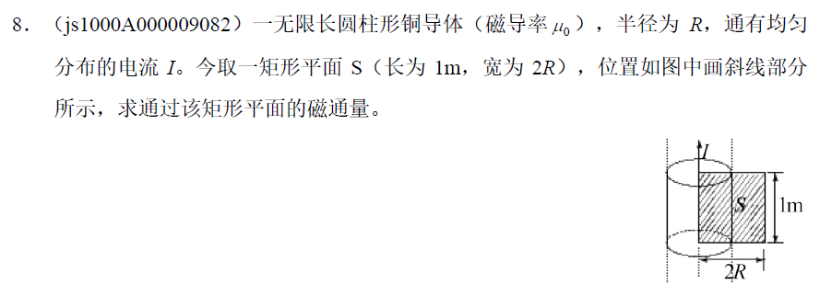
一、与磁通量有关的题目
在磁场章节中，比较重要的一个概念是磁通量，求磁力做的功以及利用法拉第电磁感应定律求感应电动势都要用到磁通量。现把求磁通量的习题列举如下。
1、直接求磁通量
电磁学（下）练习三

Slide 3
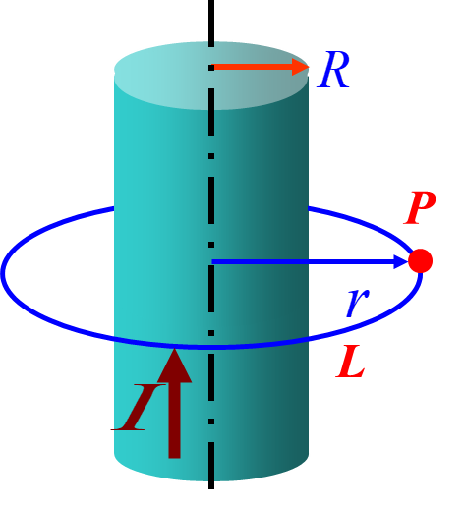
设在圆柱体内部与导体中心轴线相距为r处的磁感强度为
由安培环路定律可得：
方向和电流方向成右手螺旋关系。

Slide 4
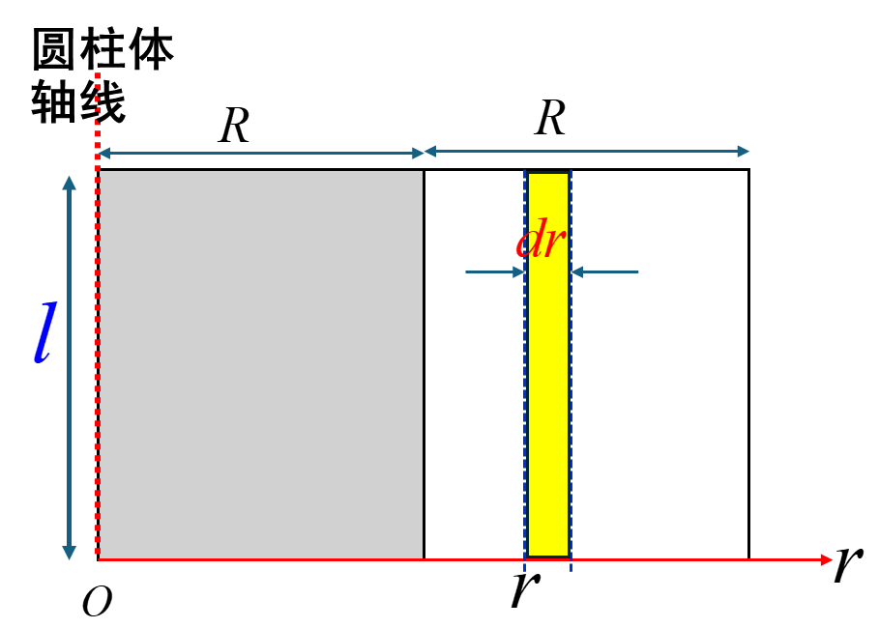

1
穿过导体内画阴影部分（本图灰色区域）平面的磁通 为：

Slide 5
轴线
穿过导体外画斜线部分（本图浅绿色区域）平面的磁通 ：

Slide 6
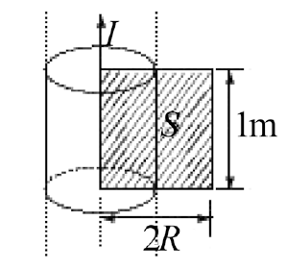
穿过整个矩形平面的磁通量

Slide 7
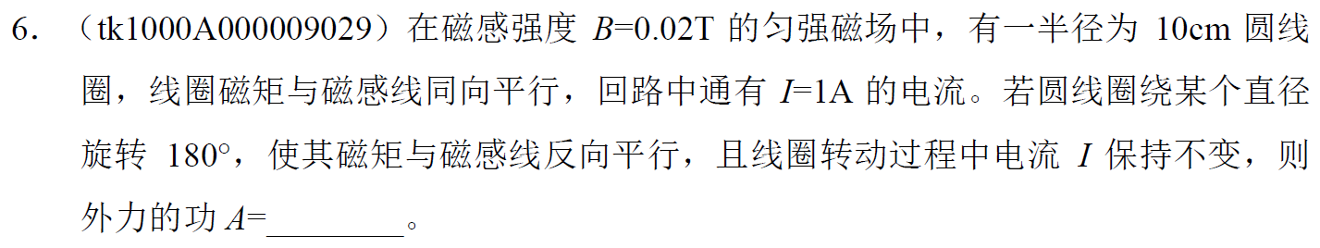
2、求磁力做的功
电磁学（下）练习四

Slide 8

考查均匀磁场中，磁力矩的功：
磁力矩的功：

Slide 9
外力的功：

Slide 10
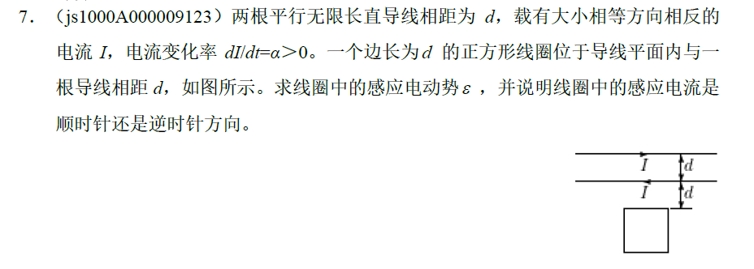
3、求感应电动势
电磁学（下）练习五

Slide 11
电磁学下练习五，7
先求两根导线电流在 处
的磁感应强度
然后求线圈的磁通量
面积元
规定回路的绕行正方向
两个磁场的磁通量
最后求感应电动势

Slide 12
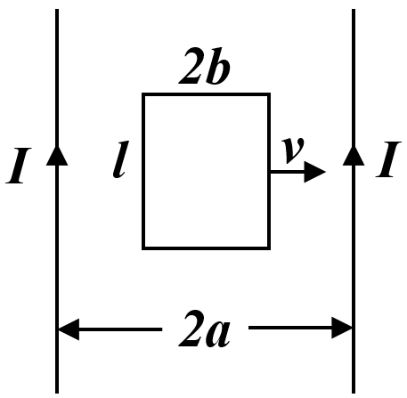
见电磁学（下）综合测试第30题
在两根平行放置相距2a的无限长直导线之间，有一与其共面的矩形线圈，线圈边长分别为l和2b，且l边与长直导线平行。两根长直导线中通有等值同向稳恒电流I，线圈以恒定速度v垂直直导线向右运动（如图所示）。求：线圈运动到两导线的中心位置（即线圈的中心线与两根导线距离均为a）时，线圈中的感应电动势。

Slide 13
直导线1的电动势大小：
的方向：由下到上,
直导线2的电动势大小：
的方向：由上到下,
直导线3,4无电动势。

Slide 14
的方向：由下到上,
的方向：由上到下,
等效电路图如图所示，
所以线圈中的感应电动势：

Slide 15
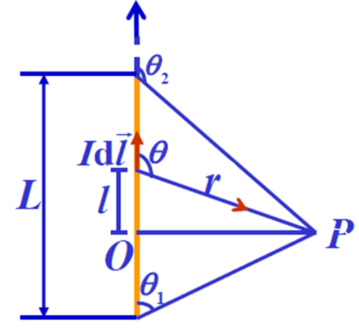
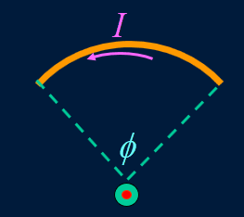
二、基本结论要记住
载流直导线产生的磁场，载流圆弧在圆心处产生的磁场，这两个结论要记住，遇到有关问题直接用。

Slide 16
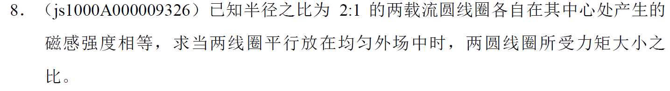
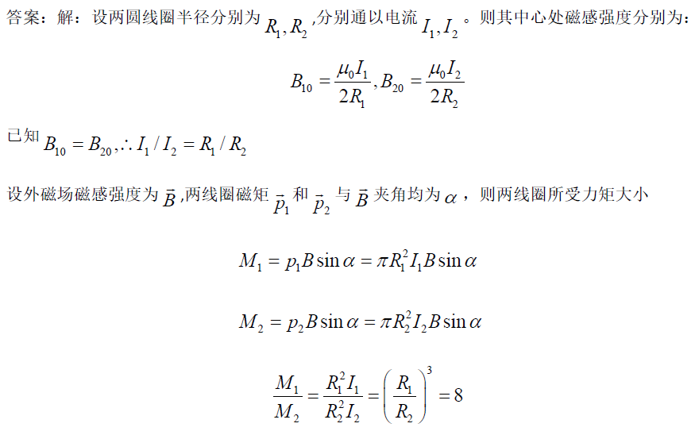
电磁学（下）练习四

Slide 17
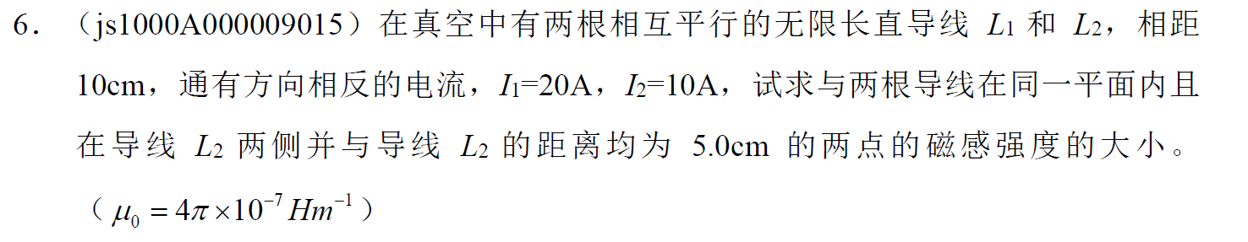
本题考查无限长载流直导线的磁场，套公式，注意磁场方向。详情见标准答案，在此不再赘述。

Slide 18
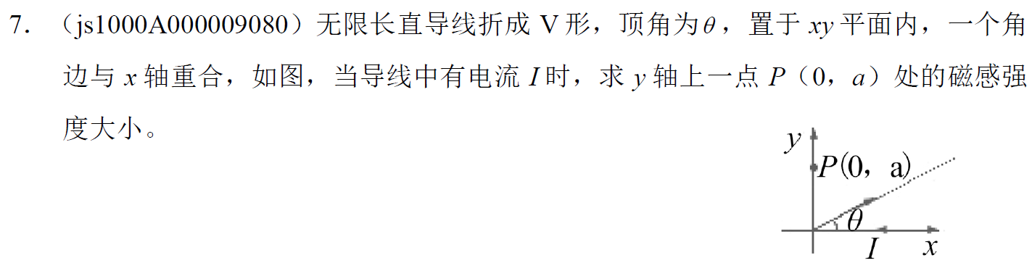
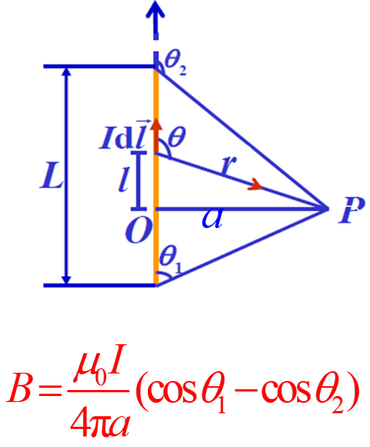
本题考查载流直导线的磁场，套公式，再利用叠加原理。
方向：向里

Slide 19
方向：向里
方向：向外

Slide 20
方向：向里
方向：向外
所以，根据叠加原理，P点处的磁感应强度大小为
方向：向外

Slide 21
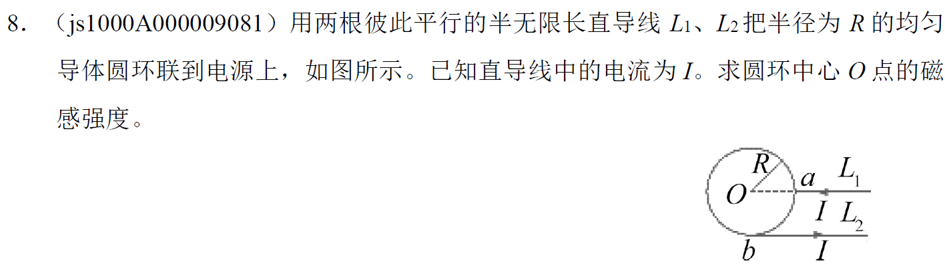
本题考查载流直导线产生的磁场，载流圆弧在圆心处产生的磁场，这两个结论要记住，遇到有关问题直接用。
一段载流圆弧在圆心处产生的磁感应强度？
半无限长载流导线产生的磁感应强度？

Slide 22
一段载流圆弧在圆心处产生的磁感应强度？
半无限长载流导线产生的磁感应强度？

Slide 23
根据叠加原理，圆心处总的磁感应强度为：
为 产生的磁感应强度。
因为 和圆心共线，根据毕奥萨法尔定律得
产生的磁感应强度为 ，则
方向：向外
产生的磁感应强度为 ，则
方向：向里

Slide 24
产生的磁感应强度为 ，则
方向：向外
故
故
方向：垂直图面向外

Slide 25
电 学

Slide 26
一、电势的计算
电势计算的两种方法：
♠根据已知的场强分布，按定义计算
♠由点电荷电势公式，利用电势叠加原理计算

Slide 27
♠由点电荷电势公式，利用电势叠加原理计算
电磁学（上）练习三

Slide 28
解：建立如图坐标系（细杆中心为坐标原点，细杆为轴线）
在 处取线元 ，相应的电荷 元
它在P处产生的电势
整个杆在P处产生的电势

Slide 29
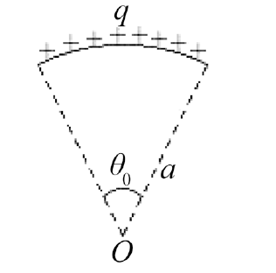
2、电场强度的计算
电磁学上练习一，7

Slide 30
练习一，7
电荷线密度：
根据对称性

Slide 31
总结：
O点的电场强度为：
大小为：
方向为：沿着y轴负方向
本题的结论可以直接应用到后面第8题。

Slide 32
3、电场力的计算
点电荷受到的电场力：
连续带电体受到的电场力：

Slide 33
点电荷受到的电场力：

Slide 34
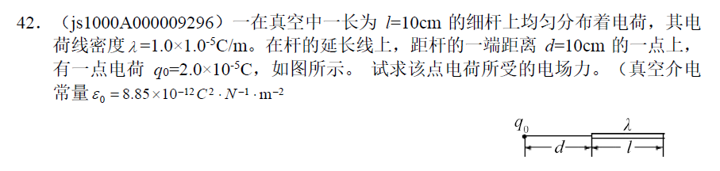
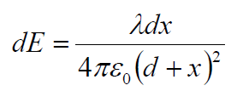
电磁学（上）综合测试
x
dx
x
选杆的左端为坐标原点，x轴沿杆的方向。在 x处取一电荷元λdx
它在点电荷 所在处产生的电场强度为：

Slide 35
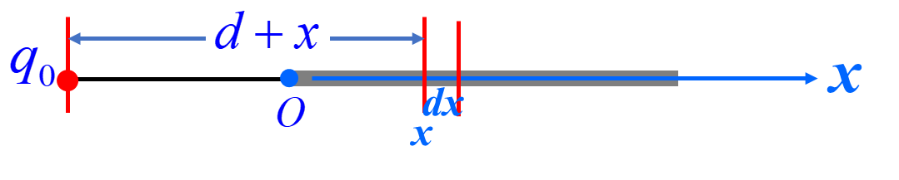

整个杆上电荷在该点的场强为：
点电荷 所受的电场力为：

Slide 36
连续带电体受到的电场力：

Slide 37
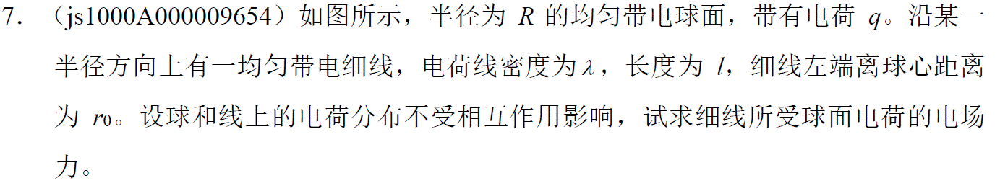
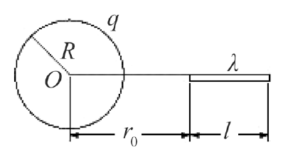
上练习二，7

Slide 38
上练习二，7
线元带的电荷：
线元处的电场：
电场方向：x轴方向
线元受到的电场力：
大小：
方向：x轴方向

Slide 39
热 学

Slide 40
一、循环过程
循环过程是热学的重点，主要考察
（1）给定一个循环过程，循环过程热量，功，内能，循环效率，制冷系数的计算。
（2）卡诺循环有关问题的计算。

Slide 41
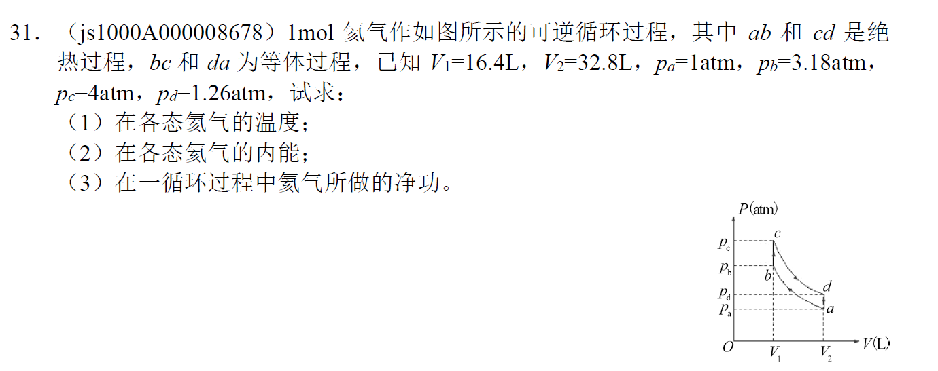

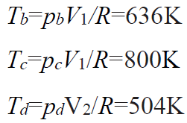
热学综合测试
解：
R≈8.31，单位J/（mol·K）

Slide 42
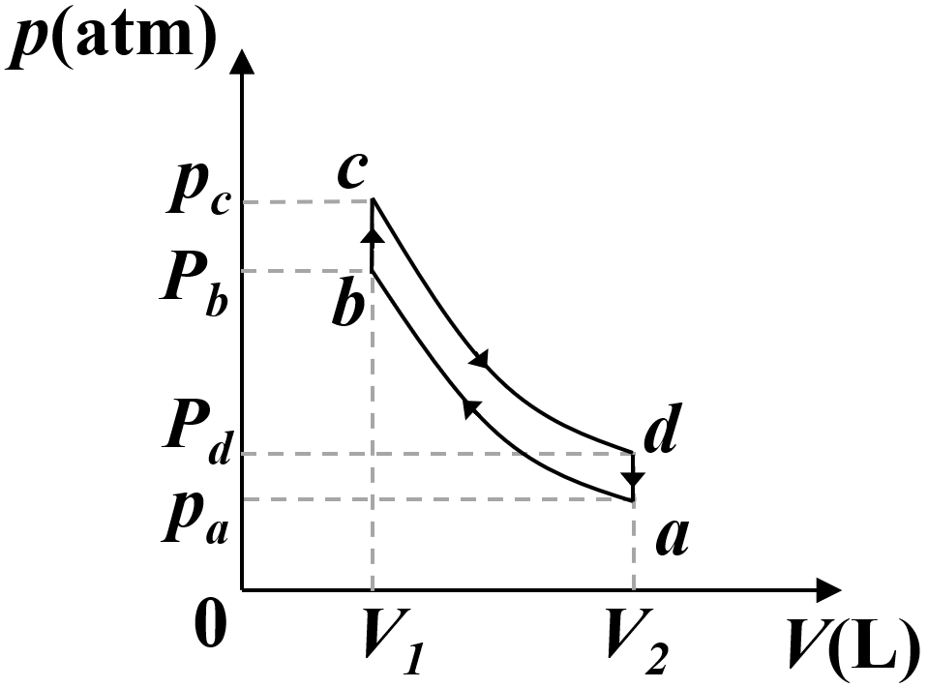

（3）
在一个循环过程中内能不变，所以整个循环过程中气体做的净功等于净热量，所以只要求出净热量即可。
bc过程是等体吸热过程，求该过程吸收的热量直接利用等体摩尔热容量即可。
等体摩尔热容量：

Slide 43

bc过程气体吸收的热量：
d−a等体放热，利用类似的方法，可求出放出的热量：
在一循环过程中氦气吸收的净热量：
在一循环过程中氦气所做的净功：

Slide 44
（4）循环效率

Slide 45
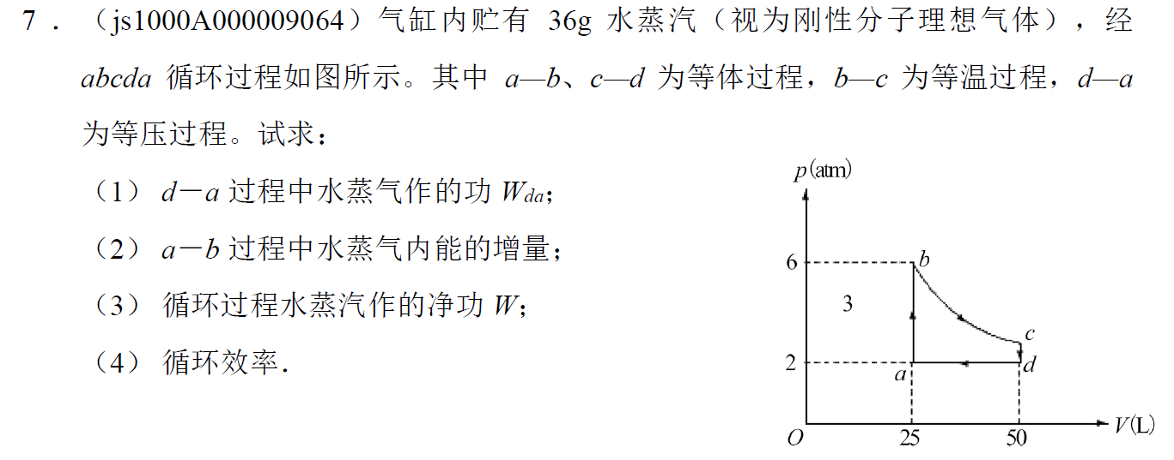
热学练习四

Slide 46
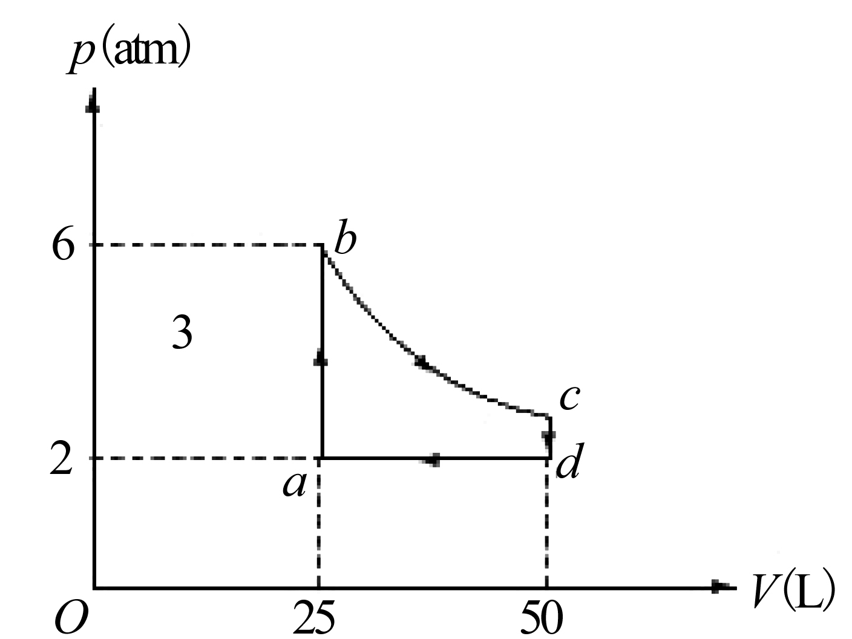


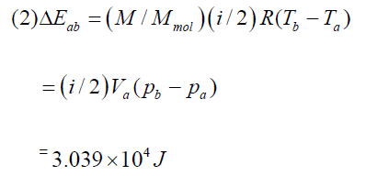

Slide 47
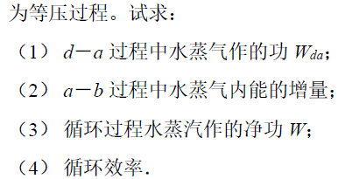
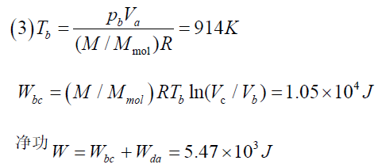

Slide 48


吸热
吸热
放热
放热

Slide 49
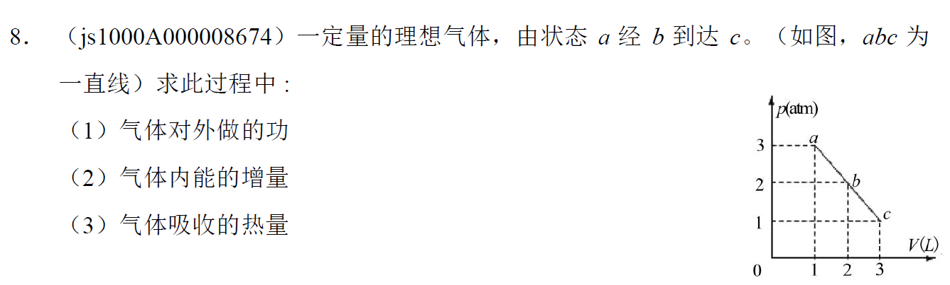
二、非循环过程，计算热量，功，内能的改变量，等等
热学练习三

Slide 50
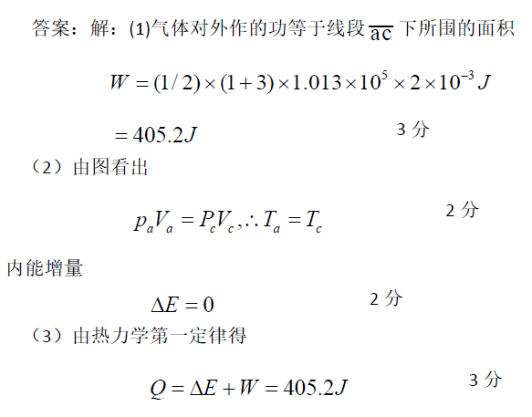
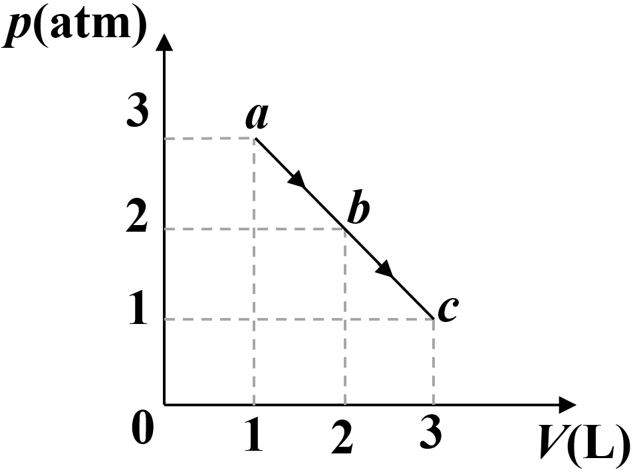

Slide 51
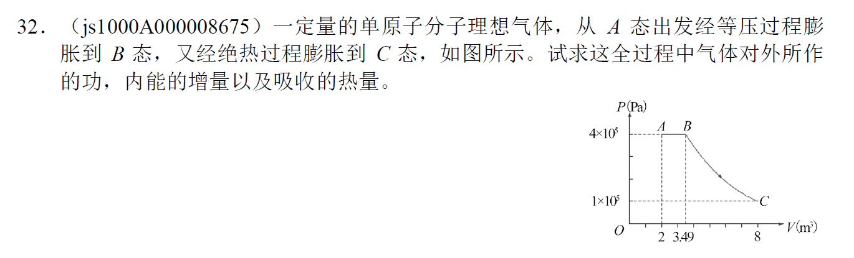
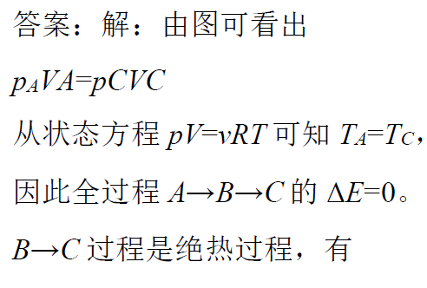
热学综合测试

Slide 52
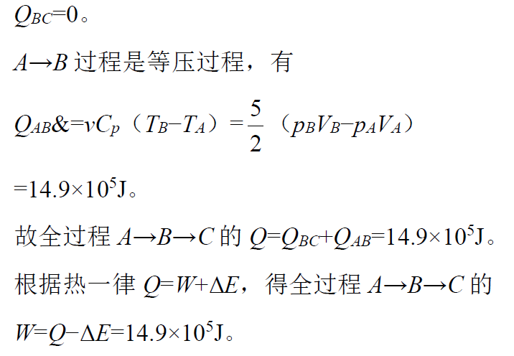

Slide 53
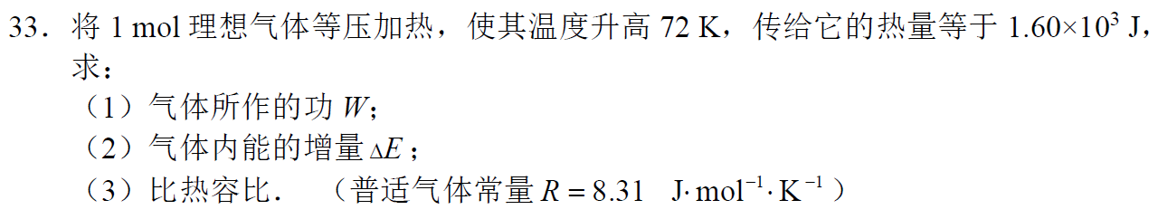
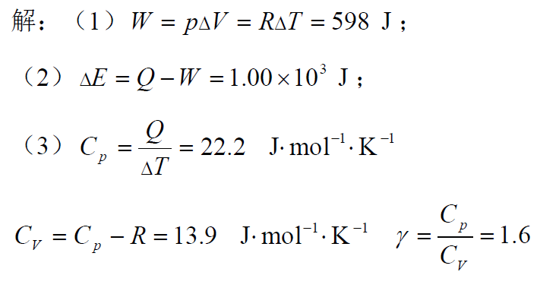
热学综合测试

Slide 54
三、从微观角度研究热学：
分子的自由度，
分子的平均平动动能，
分子的平均转到动能，
分子的平均（总）动能，
按自由度能量均分定理

Slide 55
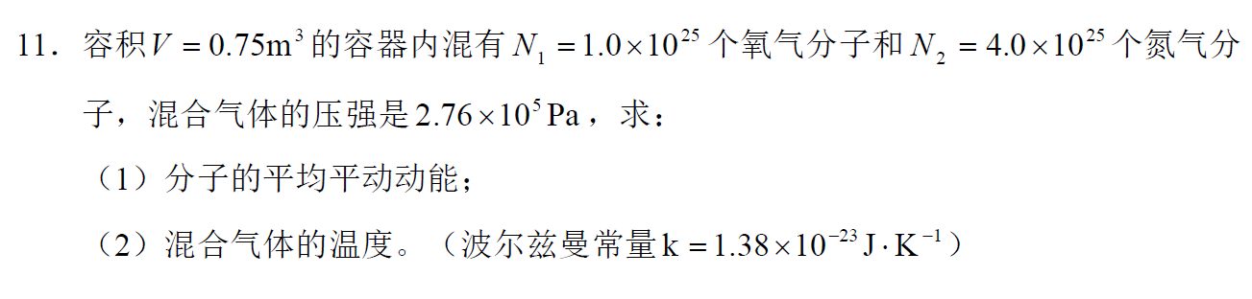
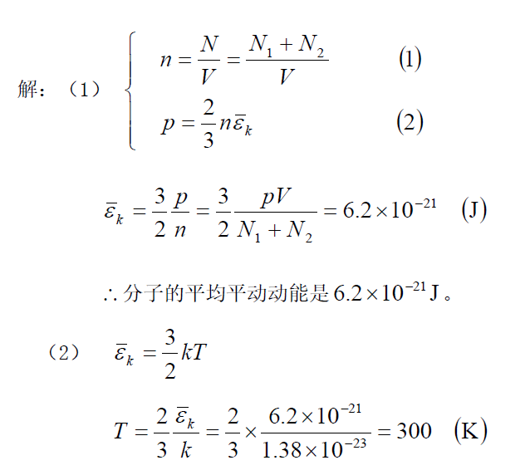
热学练习一

Slide 56
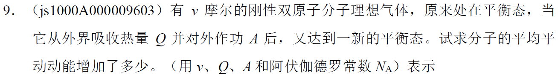
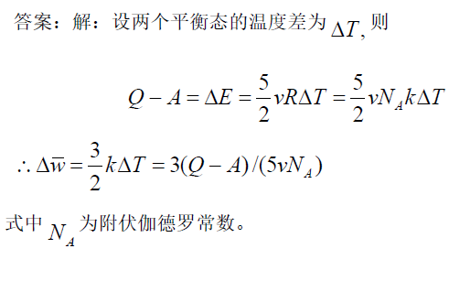
热学练习二

Slide 57
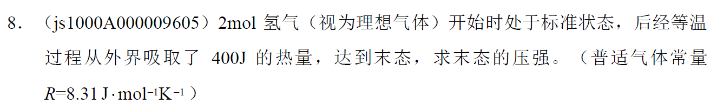
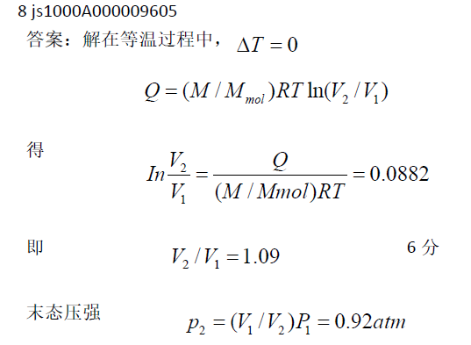
热学练习二

